Slide 1
Las Descripciones
Describe what you see

Slide 2
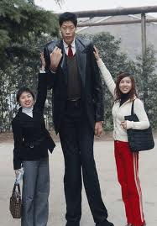
E
El hombre alto lleva un
abrigo negro. Lleva una
corbata roja. La chica alta
lleva los pantalones rojos.

Slide 3
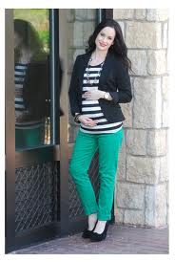
La chica castaña
lleva unos pantalones
verdes. Su pelo es
largo. Tiene una
chaqueta negra y
un collar largo.

Slide 4
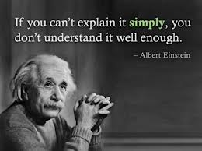
Alberto Einstein es muy inteligente.
Tiene el pelo blanco. Lleva un suéter
gris.

Slide 5
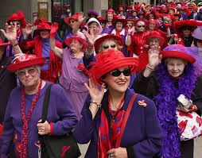
Las mujeres
llevan sombreros
rojos con la
ropa morada.

Slide 6
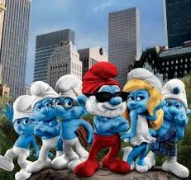
Los Smurfs llevan
las gorras blancas.
Papa Smurf lleva
unas gafas de sol
negras, una gorra
roja y unos
pantalones rojos.
Smurfette es rubia
y tiene un vestido
blanco.

Slide 7
Your turn

